Slide 1
«Четвертый лишний»
Речевая игра для детей 6-7 лет

Slide 2
Цель игры:
Научить ребенка употреблять прилагательные сравнительной степени;
Расширять словарный запас;
Уточнять знания о животных;
Способствовать развитию зрительного внимания
Правила игры:
Для того, чтобы начать игру, нажмите курсором 4 раза и перед вами в нижней части экрана появятся картинки с изображением животных;
Нажмите курсором еще три раза и в верхней части экрана появятся загадки. Загадайте ребёнку загадку и попросите его найти отгадку с помощью картинки (для этого нажмите курсором на предмет-отгадку, правильный ответ начнет вращаться);
Далее на следующем слайде нажмите курсором четыре раза и на экране появятся картинки животных. Кликнете курсором один раз появится облачко с вопросом. Ответь на вопрос и нажми на правильный ответ-картинку, она начнёт вращаться. Нажми курсором ещё раз и появится облачко с другим вопросом. Такие действия повторить ещё два раза. Аналогичные действия повторить на других слайдах.
Для закрепления правильного произнесения прилагательных в сравнительной степени ребёнок должен чётко ответить на вопросы предпоследнего слайда, для этого нужно кликать курсором по экрану и будет появляться задаваемый вопрос.
ВАЖНО, ЧТОБЫ РЕБЁНОК ОТВЕЧАЛ ПОЛНЫМ ПРЕДЛОЖЕНИЕМ, ИСПОЛЬЗУЯ ПРИЛАГАТЕЛЬНОЕ В СРАВНИТЕЛЬНОЙ СТЕПЕНИ!

Slide 3
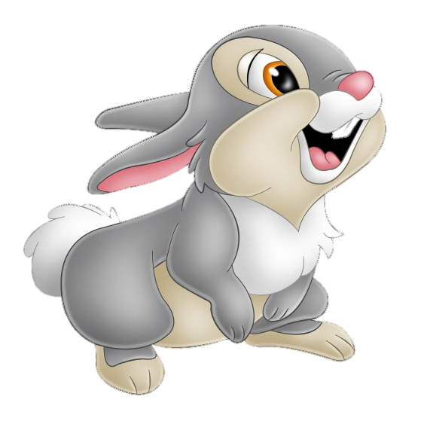
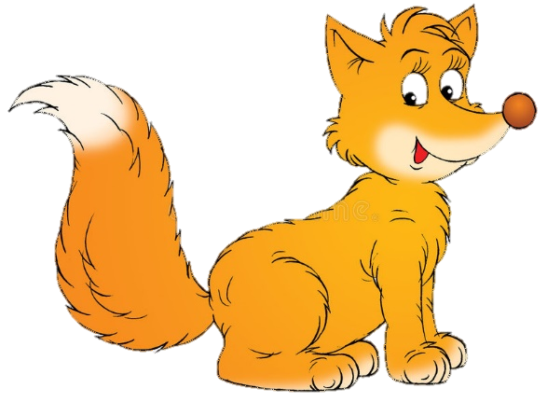
Отгадай загадки
Как назвать предметы-отгадки одним словом?
Белый на белом Написал, где бегал. Рыжая прочтёт – белого найдет.
Зимой спит, летом ульи ворошит.
Сер, да не волк, длинноух да не заяц. С копытами, да не лошадь.

Slide 4
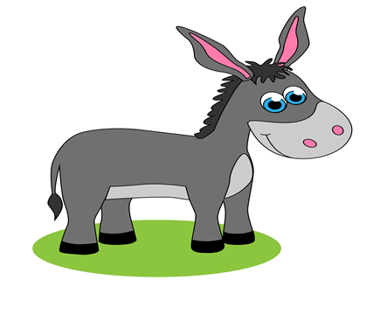
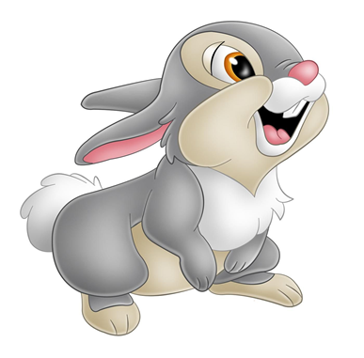
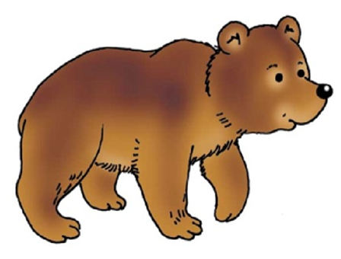
Скажи кто страшнее – медведь или лиса?
Покажи лишнюю картинку. Объясни почему?
Кто красивее – старый медведь или молодой?
Кто хитрее – лиса или заяц?

Slide 5
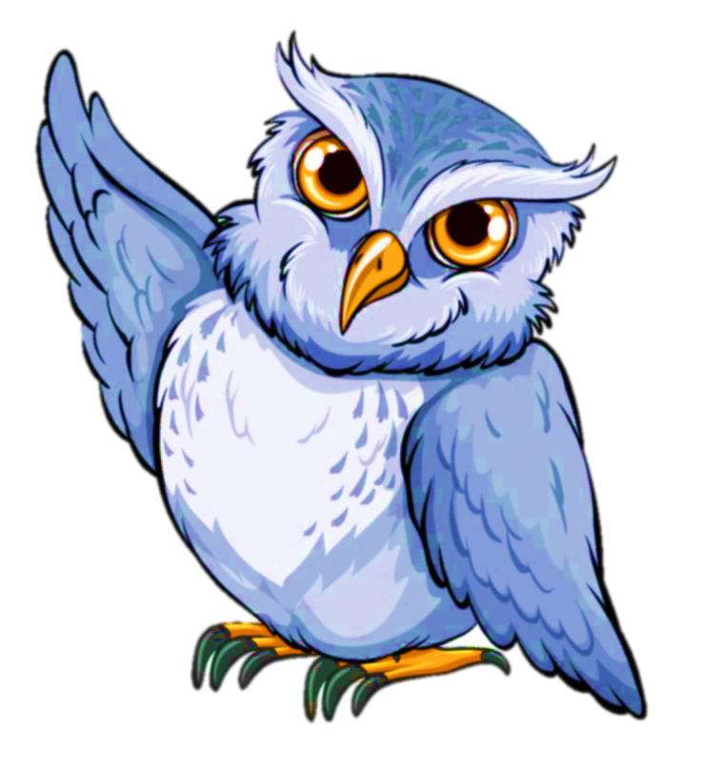
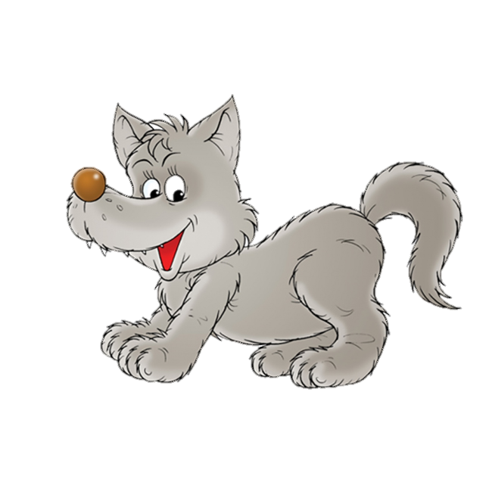
Кто добрее – ёж или волк?
Кто крупнее – волк или лиса?
Покажи лишний предмет. Объясни почему?
Кто быстрее – лиса или ёж?

Slide 6
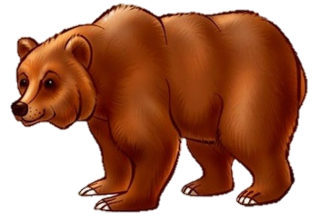
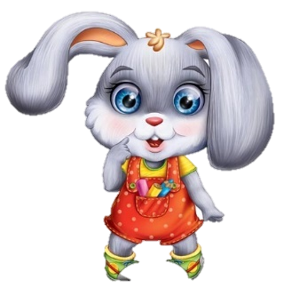
Покажи лишнюю картинку. Объясни почему?
Кто трусливее – зайчонок или волчонок?
Кто опаснее – волчонок или лосёнок?
Кто младше – лосёнок или медведь?

Slide 7
Повторим? Ответь на вопрос полным предложением
Кто страшнее – медведь или лиса?
Кто красивее – старый медведь или молодой?
Кто хитрее – лиса или заяц?
Кто крупнее – волк или лиса?
Кто быстрее – лиса или ёж?
Кто трусливее – зайчонок или волчонок?
Кто опаснее – волчонок или лосёнок?
Кто младше – лосёнок или медведь?
Кто добрее – ёж или волк?

Slide 8
Составитель игры: Терентьева Жанна Сергеевна учитель-логопед МБДОУ д/с №94
Используемая литература:
М.Г.Борисенко, Н.А.Лукина. Грамматика в играх и картинках. Животные наших лесов.

